Slide 1

de MAYANS Tom, JOUVANCEAU Damien, BOUVIER D’ACHER Victor, RODRIGUEZ Geoffroy, MURUGHATAS Subaharish et FEDDAG Sofiane

Slide 2
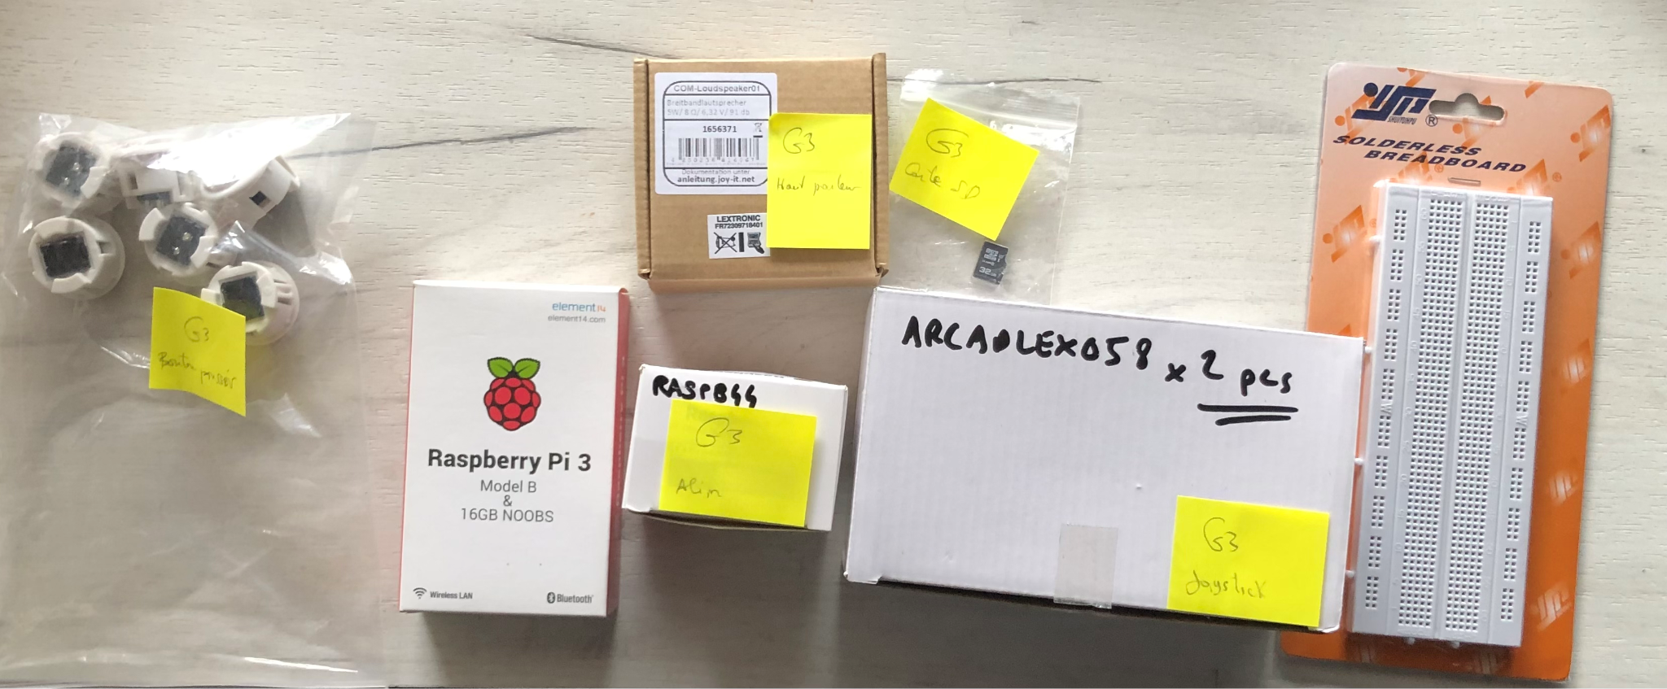
Les matériaux

Slide 3


